Slide 1
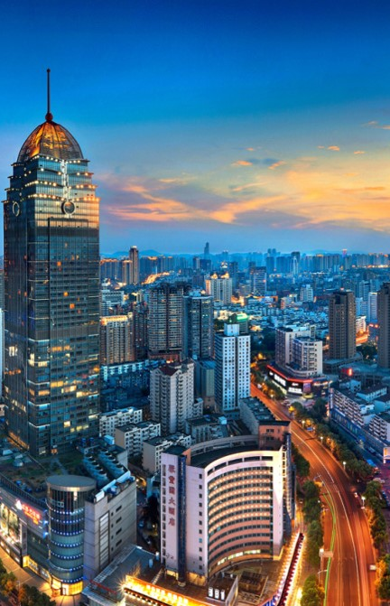
“ 电子部品”改变世界
无锡村田电子有限公司 公司概要

Slide 2

关于村田集团
・概要
・Vision2030「理想姿态」
・4个事业机会

Slide 3
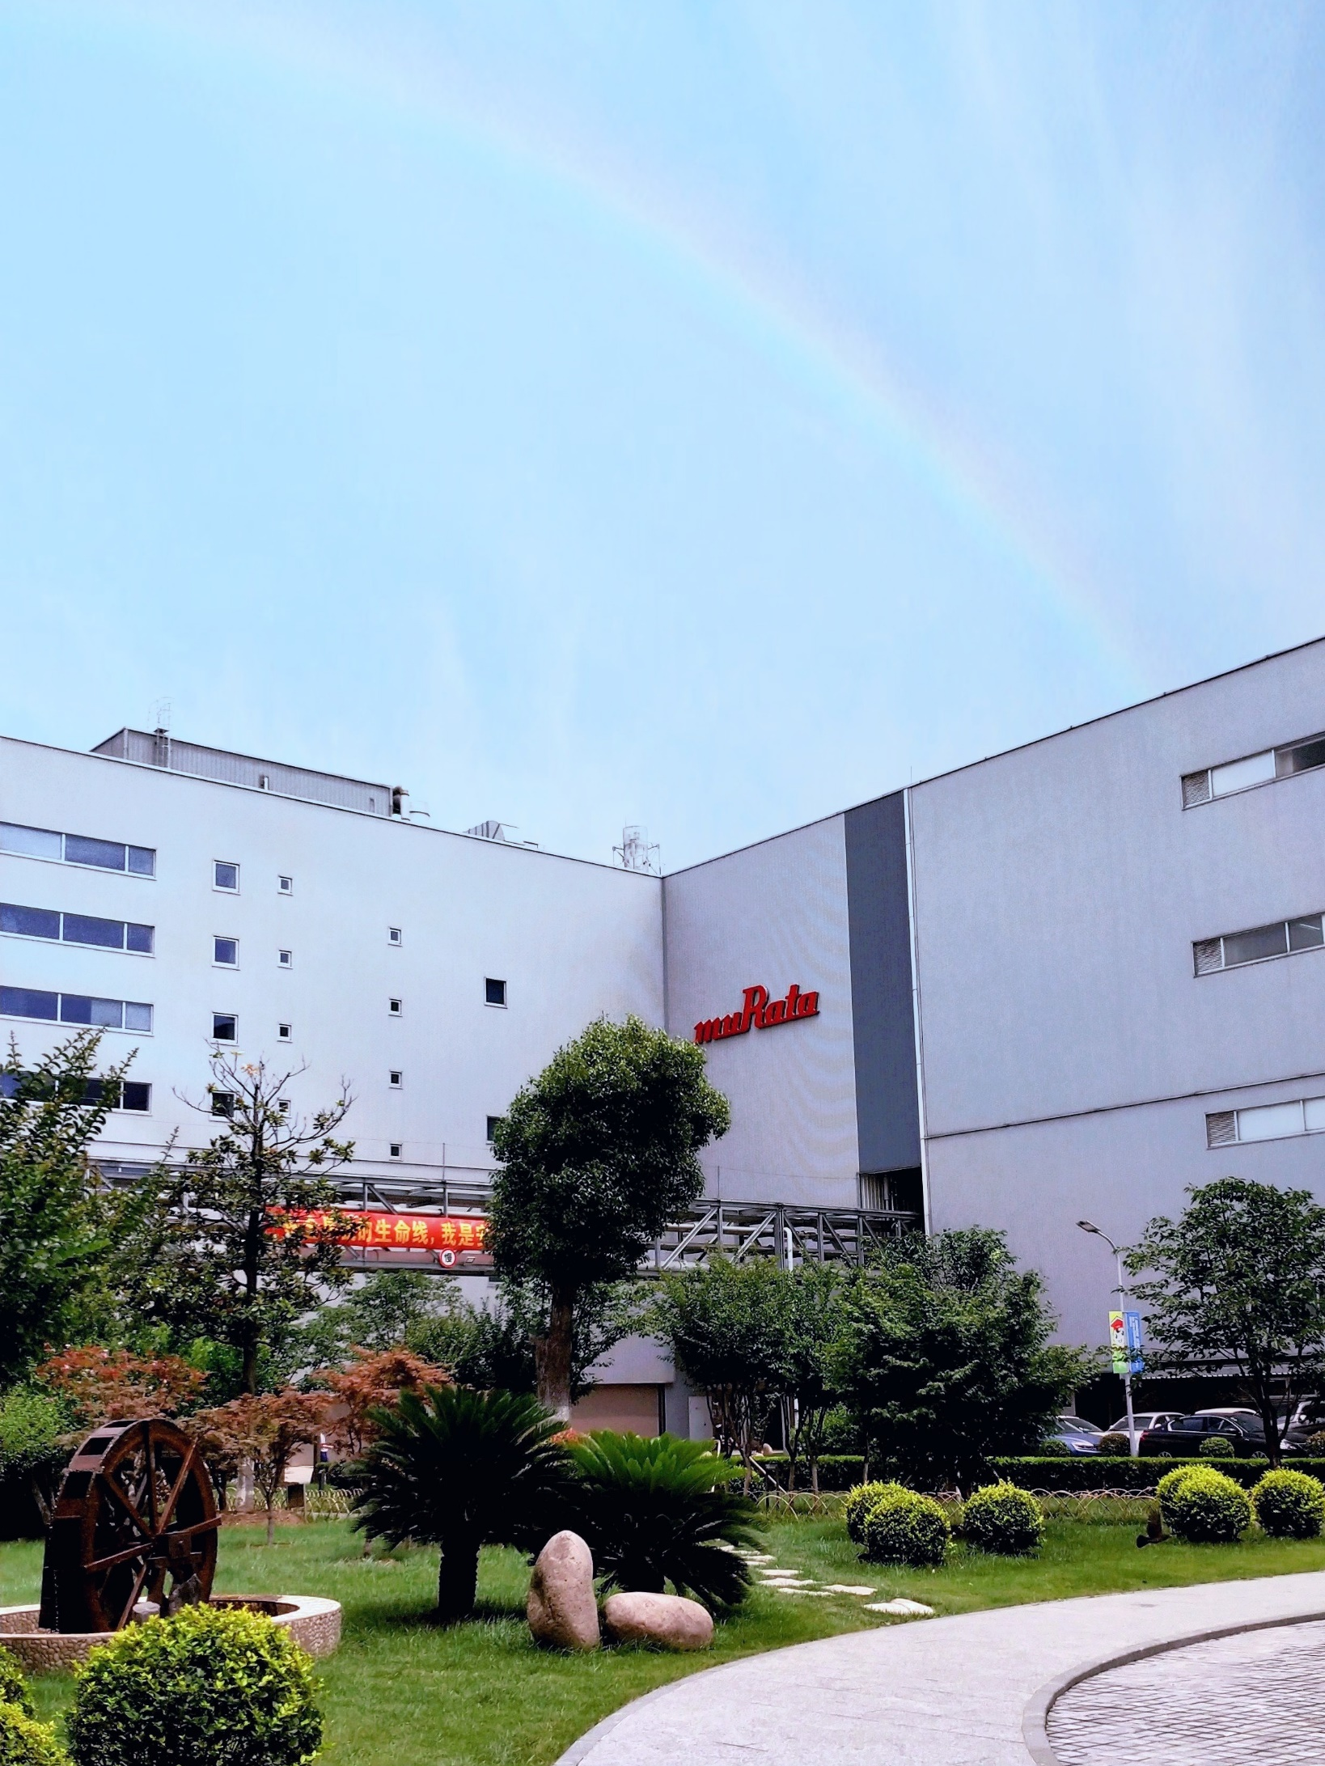
关于无锡村田电子
・无锡市介绍
・无锡村田电子介绍
・村田创新智造园

Slide 4
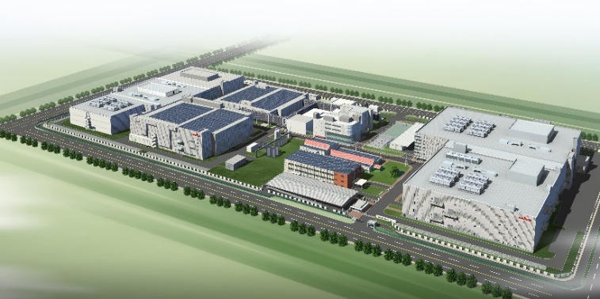
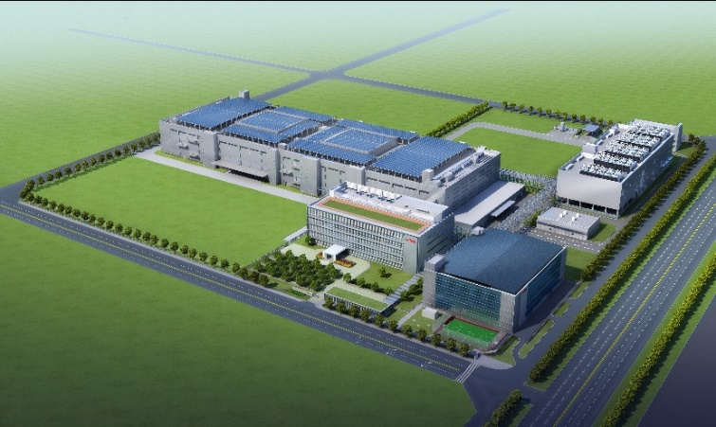
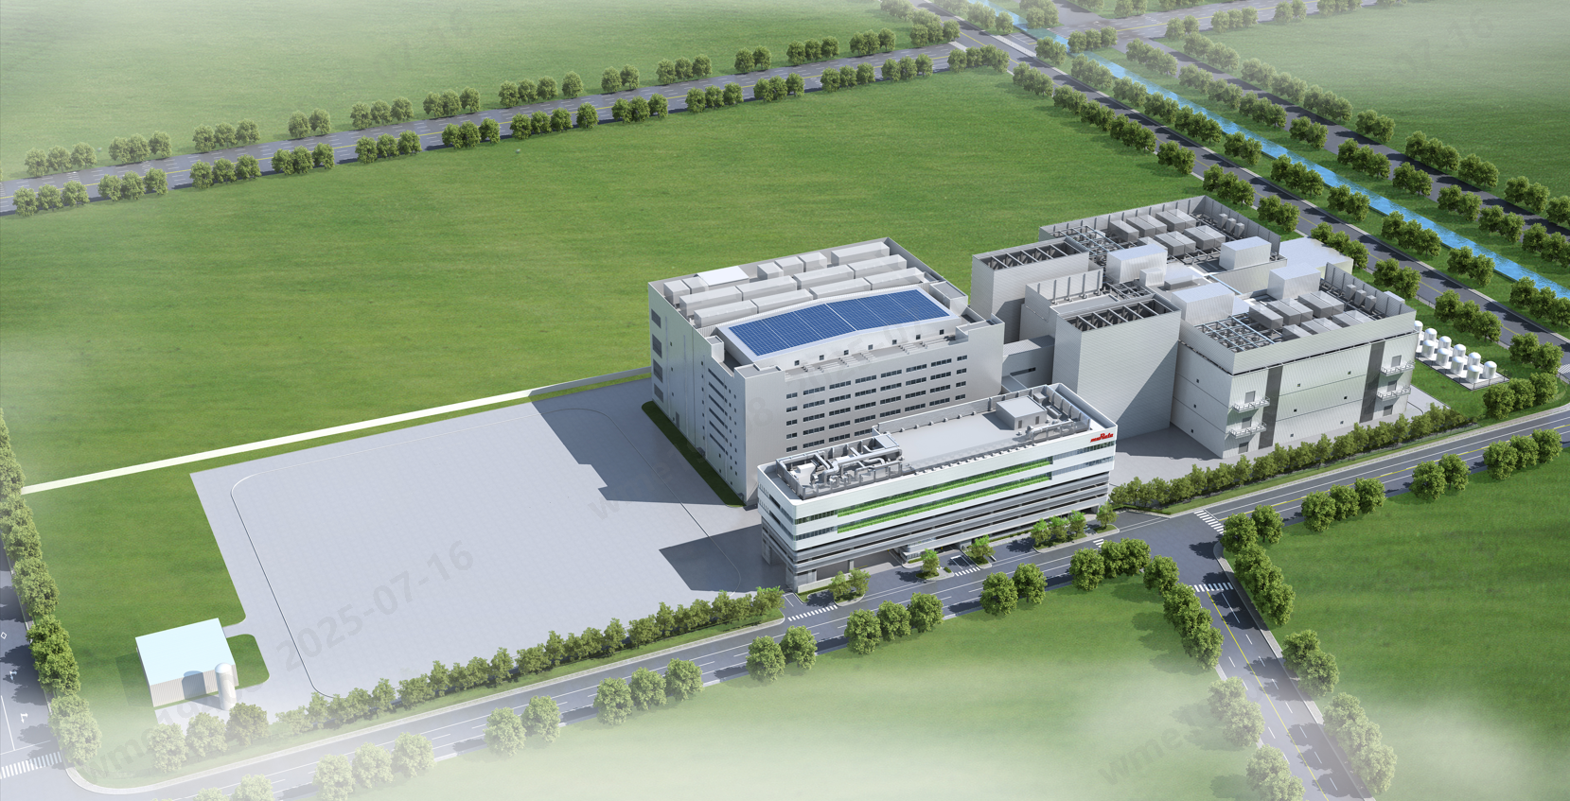
公司概要
公 司 名 | 无锡村田电子有限公司
创业时间 | 1995年10月4日
董事长・总经理 | 山田 克己
注册资本 | US $ 4.78亿
土地面积 | 第一工厂：108,872㎡ 第二工厂：118,828㎡ 第三工厂： 54,008㎡
员工人数 | 约10000名
开业时间：1995年
地址：无锡出口加工区B区行创一路6号
第一工厂
开业时间：2020年
地址：无锡市新吴区锡钦路9号
第二工厂
开业时间：2025年
地址：无锡市新吴区新祥路59号
第三工厂

Slide 5
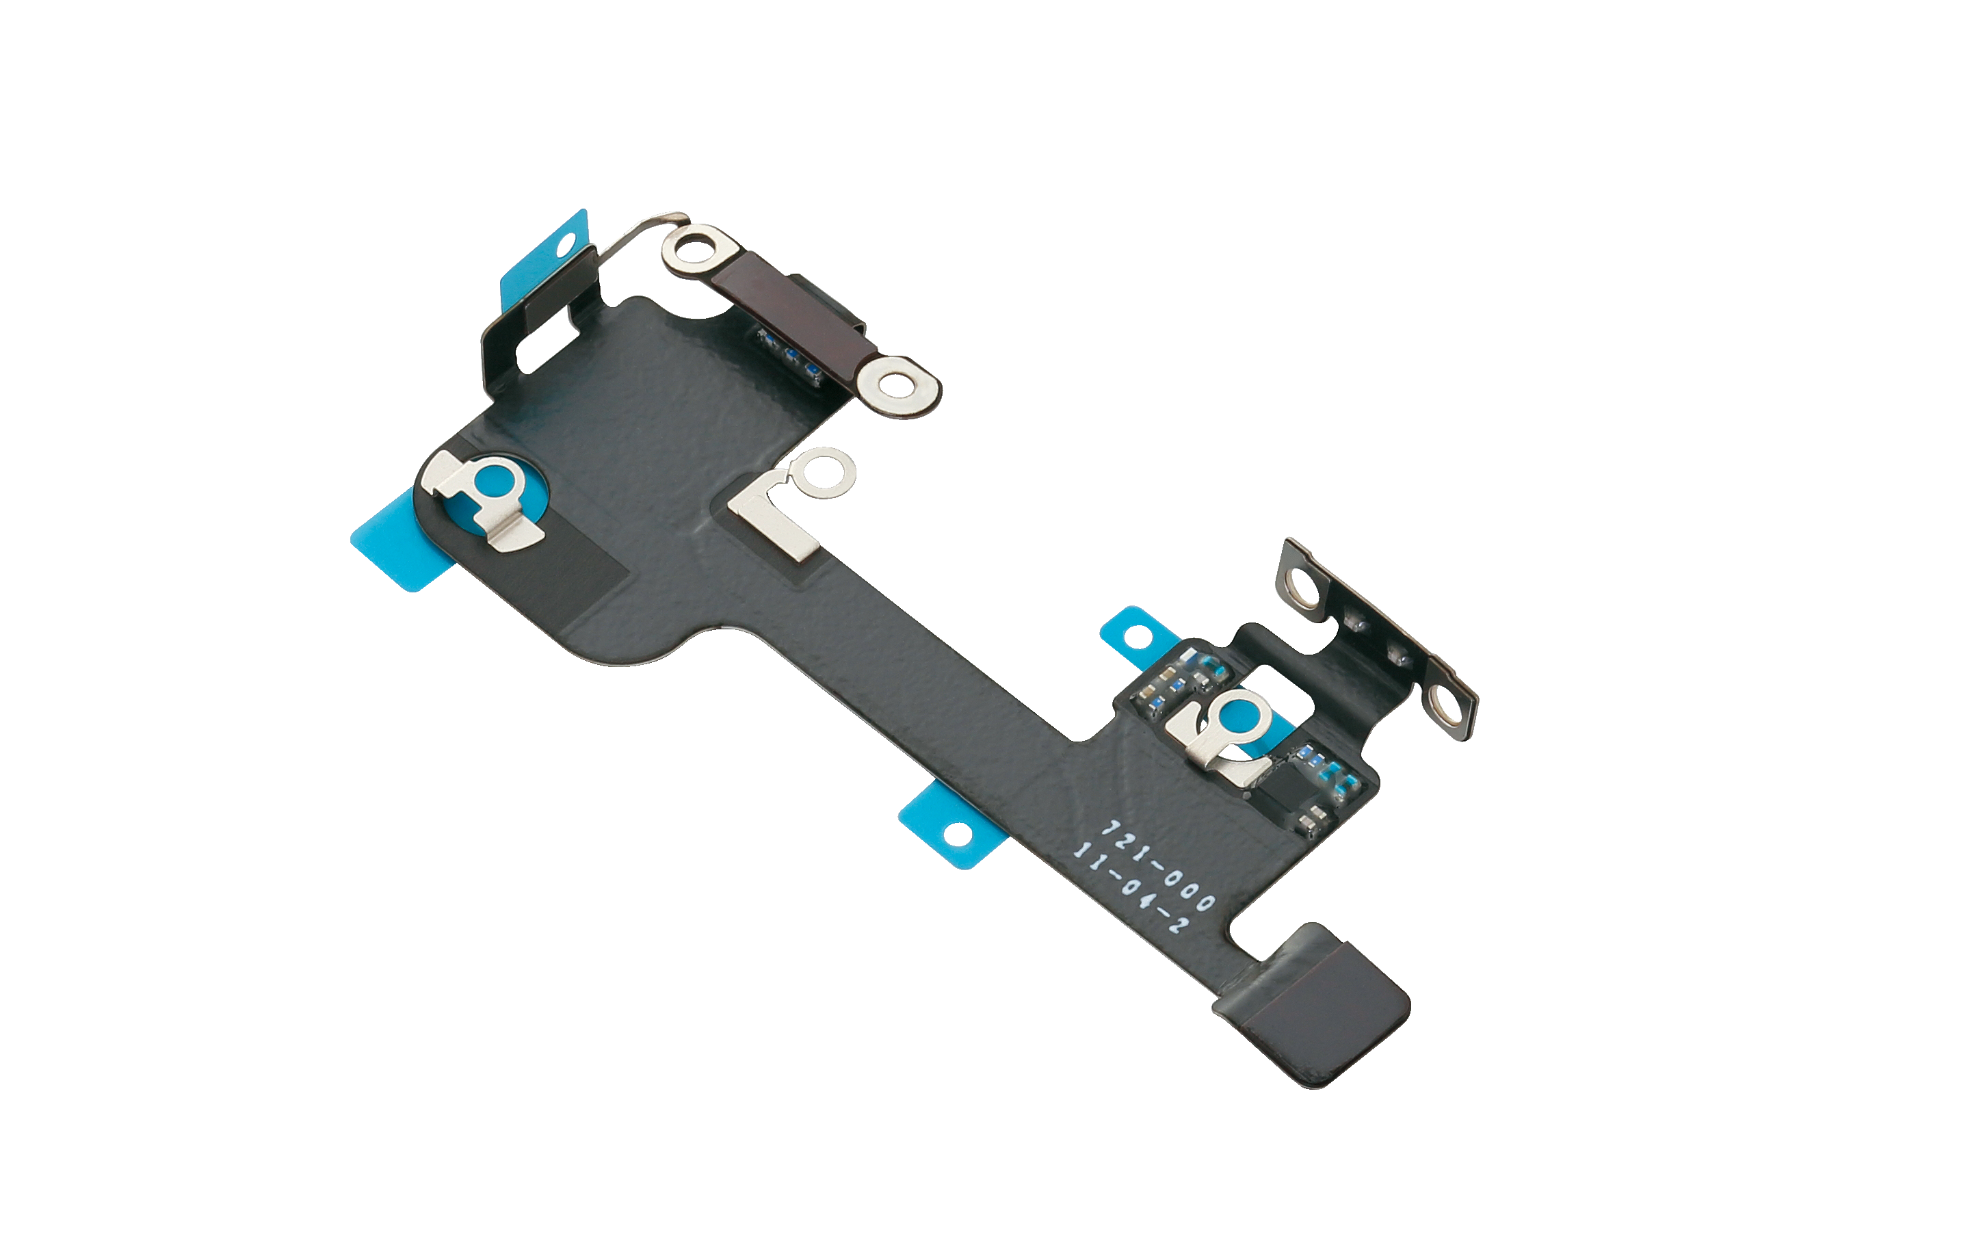
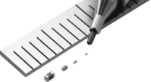
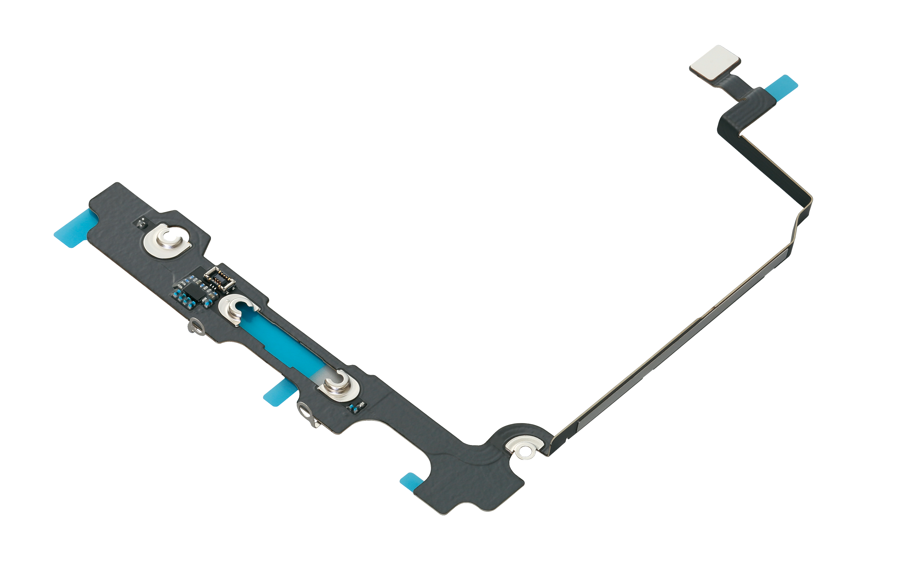
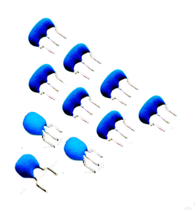
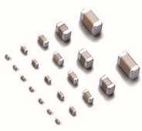
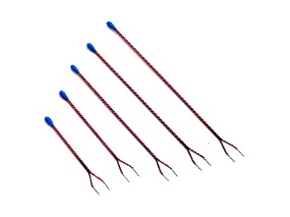
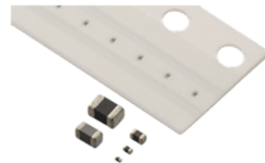
主要产品及运用
MLCC
（片状多层陶瓷电容器）
多层LCP产品
陶瓷谐振器
片状型热敏电阻
引线型热敏电阻

Slide 6
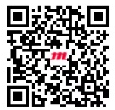
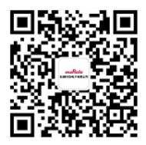
感谢您的光临 期待您的指导
官 网:
公众号：

Slide 7
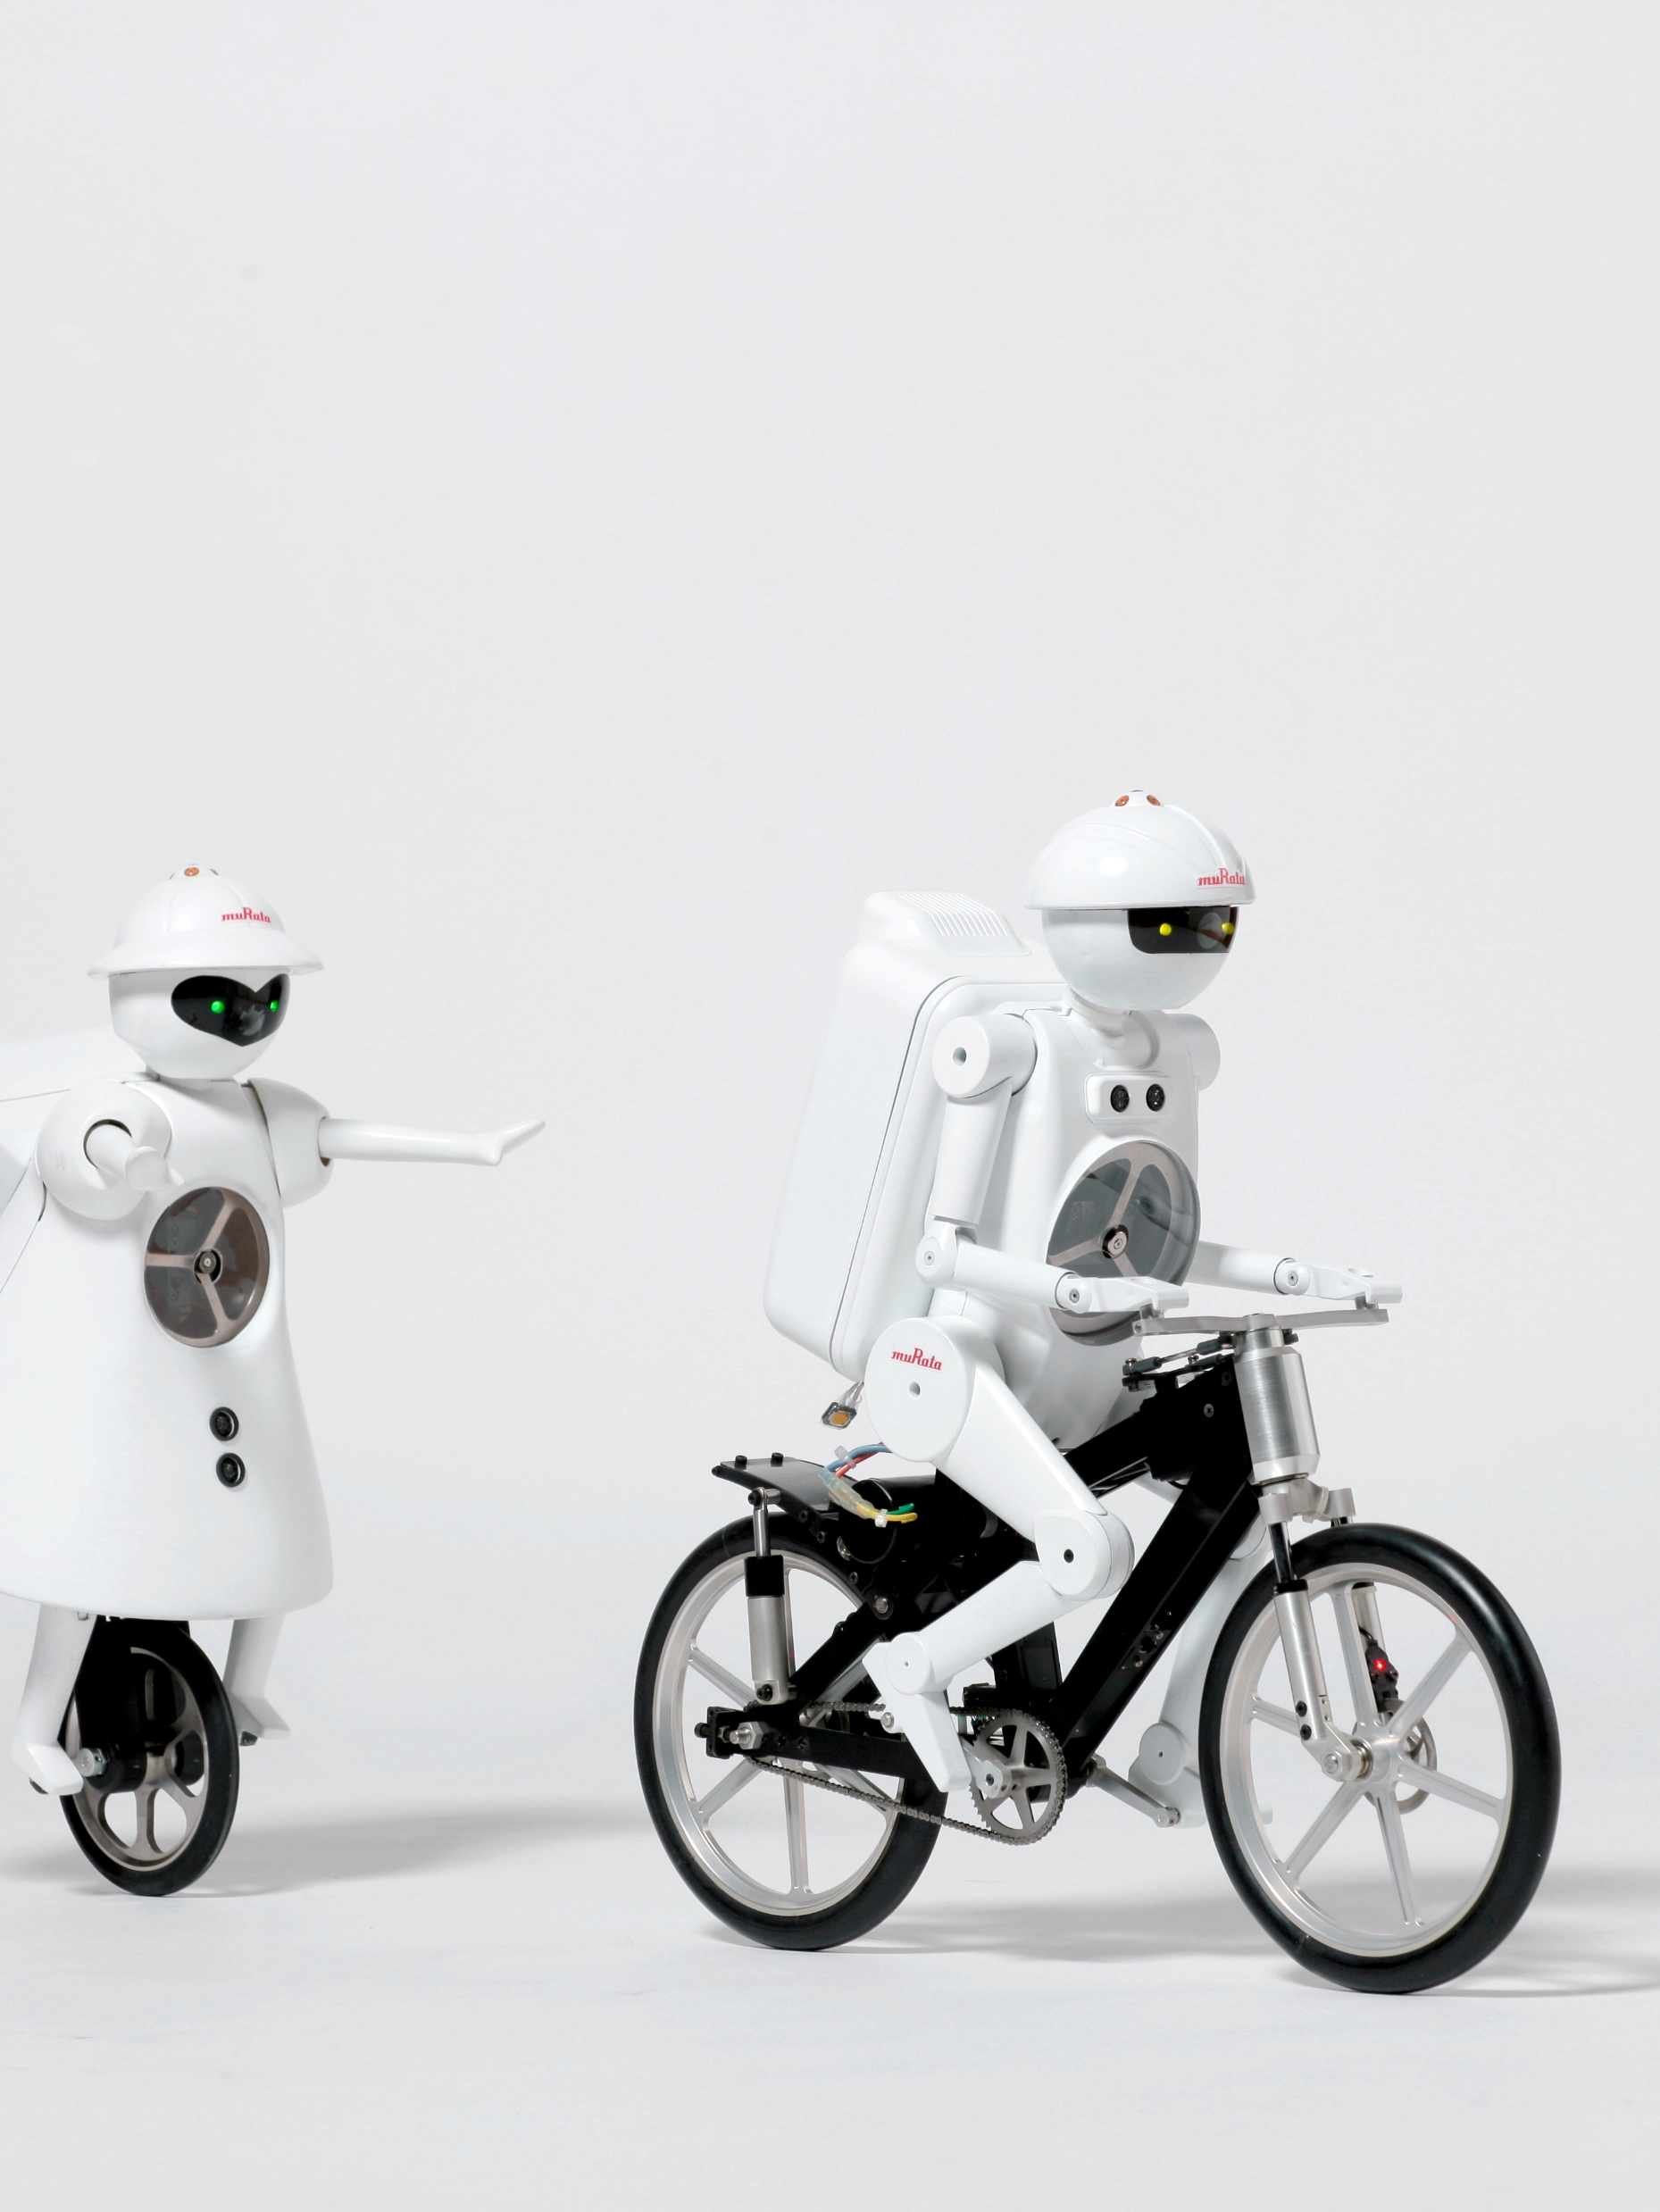
补充资料

Slide 8

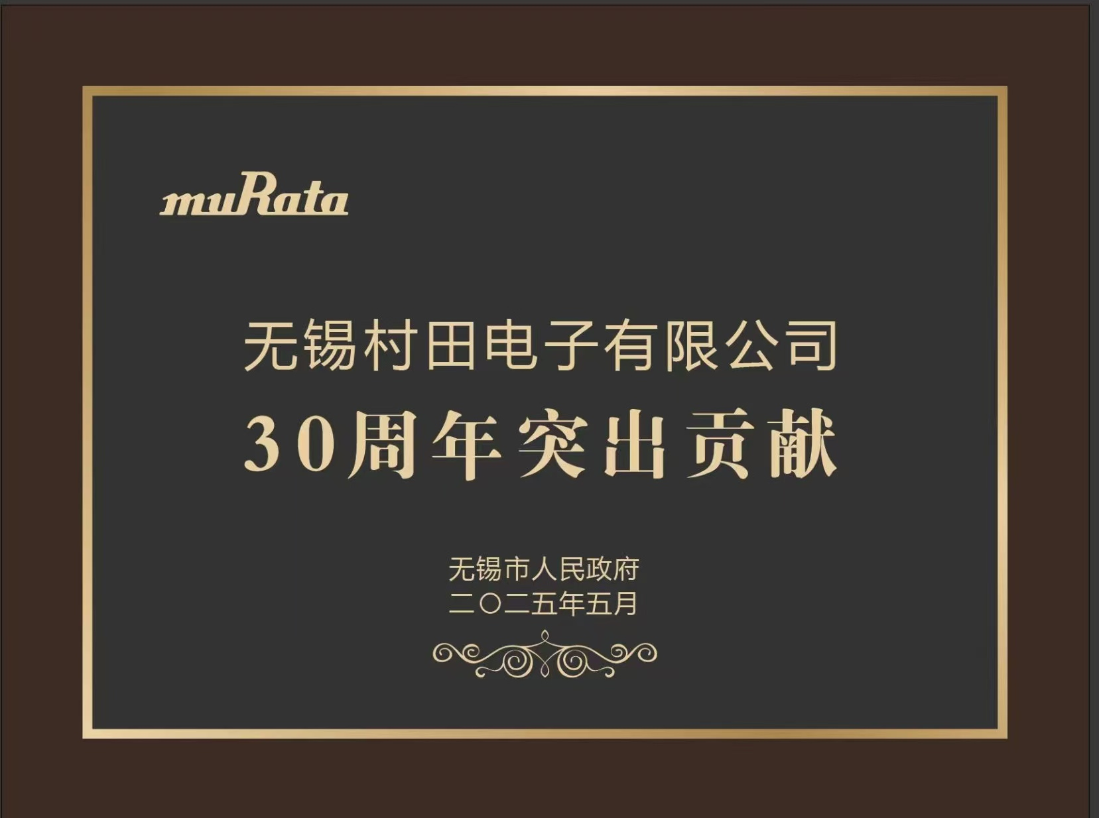
荣誉一览
国家级
省级
2005 双优企业
2008 全国模范职工之家
2010 全国CSR活动优秀企业
2015 中国质量信赖企业
中华全国总工会职工书屋
2016 出入境检验检疫信用管理AA级企业
全国文明单位
2025 国家健康企业建设优秀案例
2001 2000年度外商投资产品出口企业
全省外商和台港澳投资企业 双爱双评先进单位
2006 江苏省和谐劳动关系模范企业（2006、2011）
模范职工之家
2010 江苏省文明单位（2010、2013）
2012 江苏省厂务公开民主管理先进单位（2012、2015、2020）
2015 江苏质量诚信企业
2016 2013-2015年度书香企业建设示范点
2021 江苏省先进基层党组织
2023 最具爱心慈善企业
江苏健康企业
江苏省绿色工厂
30周年突出贡献
国家级获奖10件，省级获奖24件，无锡市区获奖145件，共计179件。

Slide 9
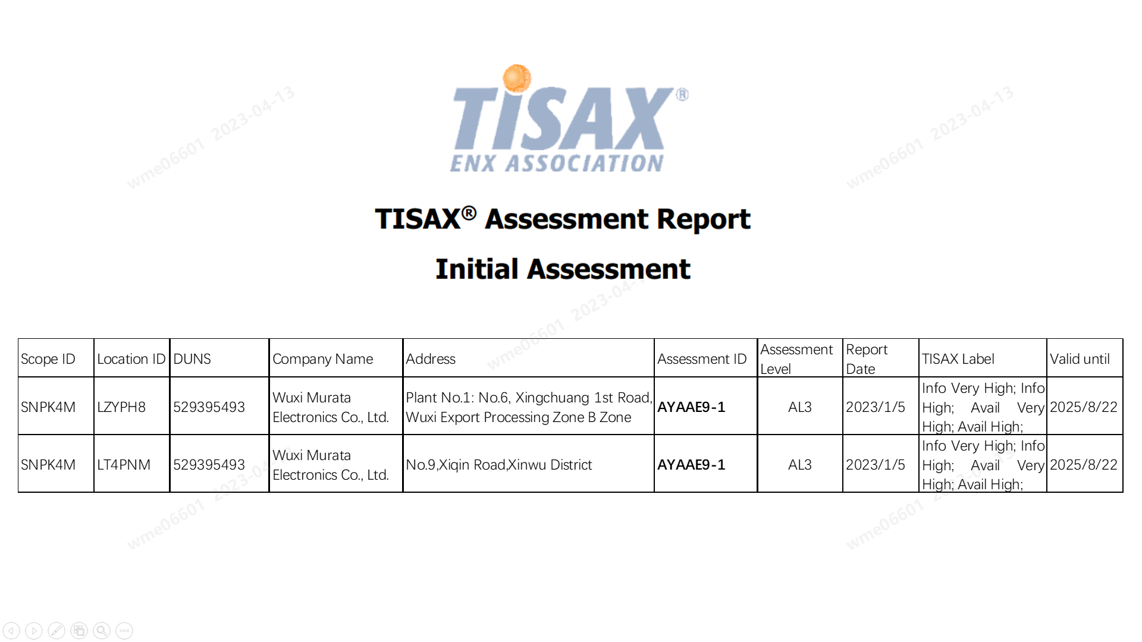
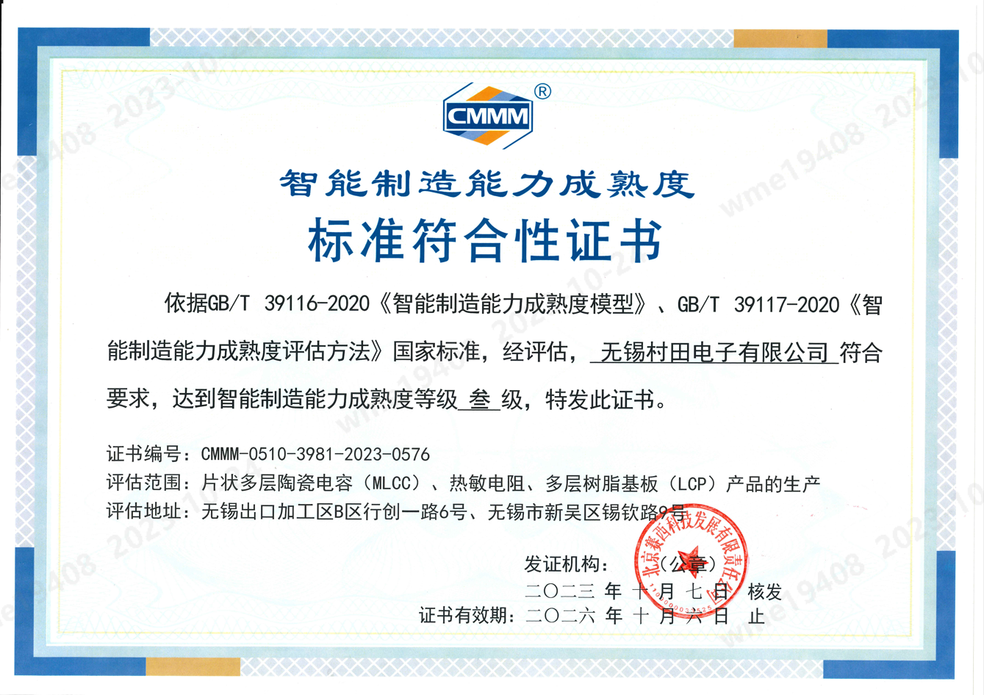
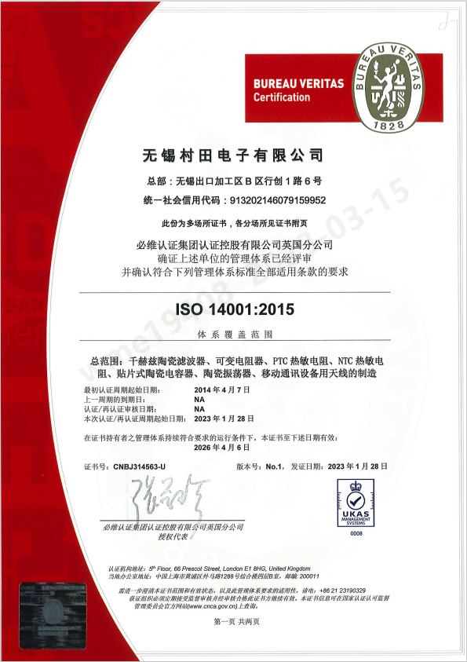
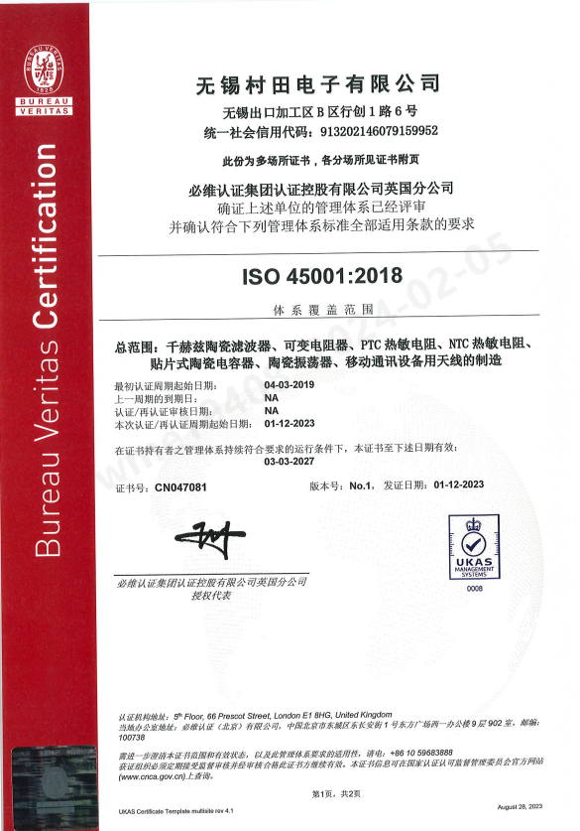
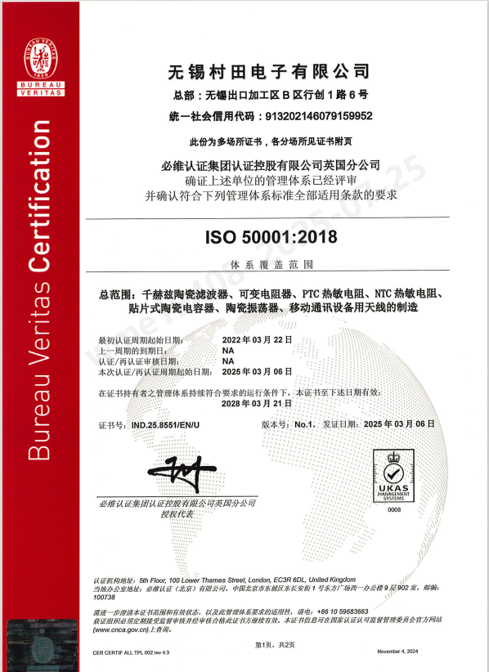
其他认证
TISAX 认证
智能制造能力成熟度三级认证
ISO 14001:2015 认证
ISO 45001:2018 认证
ISO 50001:2018 认证

Slide 10
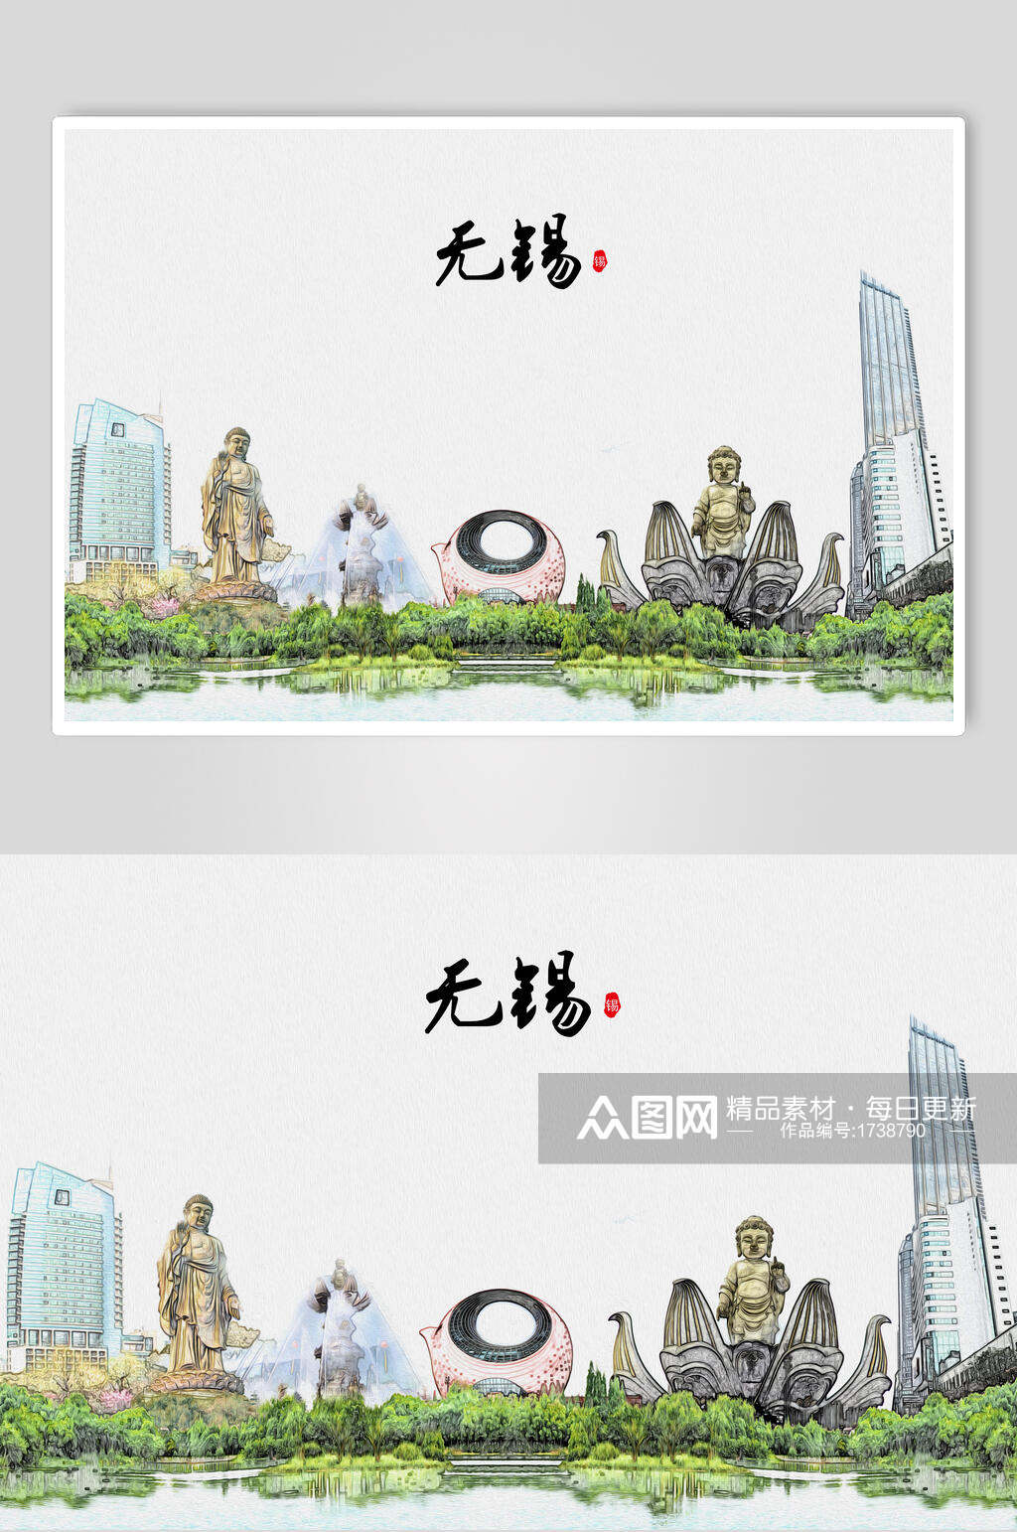
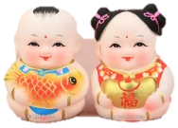

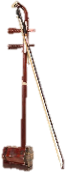


无锡市介绍
在锡外商投资企业：7200多家
世界500强企业：美国卡特彼勒、通用电气、康明斯、日本松下、村田、韩国SK、三星、德国西门子、博世等
产业：新一代信息技术、生物医药、高端装备制造、新能源汽车、新能源、节能环保等
无锡连续三年荣登“中国500强企业”三榜单江苏首位。
（中国企业500强、中国制造业企业500强、中国服务业企业500强）
特产：
观光胜地：
恵山泥人 紫砂茶器 二胡
鼋头渚
太湖

